Slide 1
Йоганн Себастьян Бах

Slide 2
Йоганн Себастьян Бах
Народився | 21 (31) березня 1685 Айзенах
Помер | 28 липня 1750 (65 років) Лейпциг
Національність | Німець
Відомий | музика бароко
Діяльність | органіст, композитор
Конфесія | Лютеранство
Дружина | Марія Барбара Бах
Діти | Вільгельм Фрідеман Бах, Карл Філіпп Емануель Бах, Йоганн Крістіан Бах, Йоганн Крістоф Фрідріх Бах

Slide 3
Біографія
Йоганн Себастьян Бах народився в маленькому містечку Айзенах і був шостою дитиною скрипаля Йоганна Амвросія Баха. Усі Бахи жили у гірській Тюрінгії. З початку XVI століття в родині Баха були флейтисти, сурмачі, органісти, скрипалі, капельмейстери. Їхнє музичне обдарування передавалося з покоління в покоління. Коли Йогану Себастьяну виповнилося п'ять, батько подарував йому скрипку. Йоганн швидко вивчився на ній грати, і музика стала невід'ємною частиною і його життя.

Slide 4
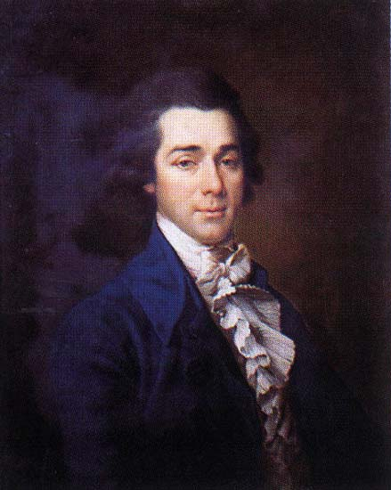

Slide 5
Коли майбутньому композитору лишень виповнилося 9 років, померла його мати, а через рік — батько. У 1700 році, коли сім'я Йоганна Христофа суттєво збільшується, Себастьян відокремлюється й переїздить до Люнебурга, де в 1700–1703 роках навчається в школі церковних півчих при монастирі. Після втрати голосу Бах має можливість грати в оркестрі на скрипці. Під час навчання Бах відвідує Гамбург. Крім того він був у Целле, де мав можливість чути нову французьку музику у виконанні самих же французів, які там служили при дворі. До цих років належать і перші композиторські досліди Баха — твори для органа і клавіра.

Slide 6
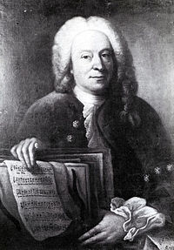
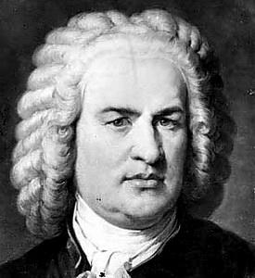

Slide 7
По закінченні навчання мрія Баха про вступ до університету не здійснилася, оскільки потрібно було заробляти гроші на прожиття. З 1703 по 1708він певний час служить в Веймарі в капелі Ернста Ваймарського, проте за кілька місяців переїхав до Арнштадта, де йому запропонували посаду органіста в новій церкві. На цей період припадає відома подія у біографії композитора: в 1705 році Бах йшов пішки близько 400 км із Арнштаду в Любек, щоб послухати гру видатного органіста Дітріха Букстегуде. На початку 1707 року Бах переїжджає до Мюльгаузена, де 15 липня його офіційно затвердили на пості органіста церкви св. Власія.
У жовтні того ж року Бах одружується на своїй троюрідній сестрі Марії Барбарі Бах. Його творчі інтереси були зосереджені тоді, головним чином, на музиці для органа та клавіру. До цього періоду належить, зокрема, «Капріччіо на від'їзд коханого брата».

Slide 8
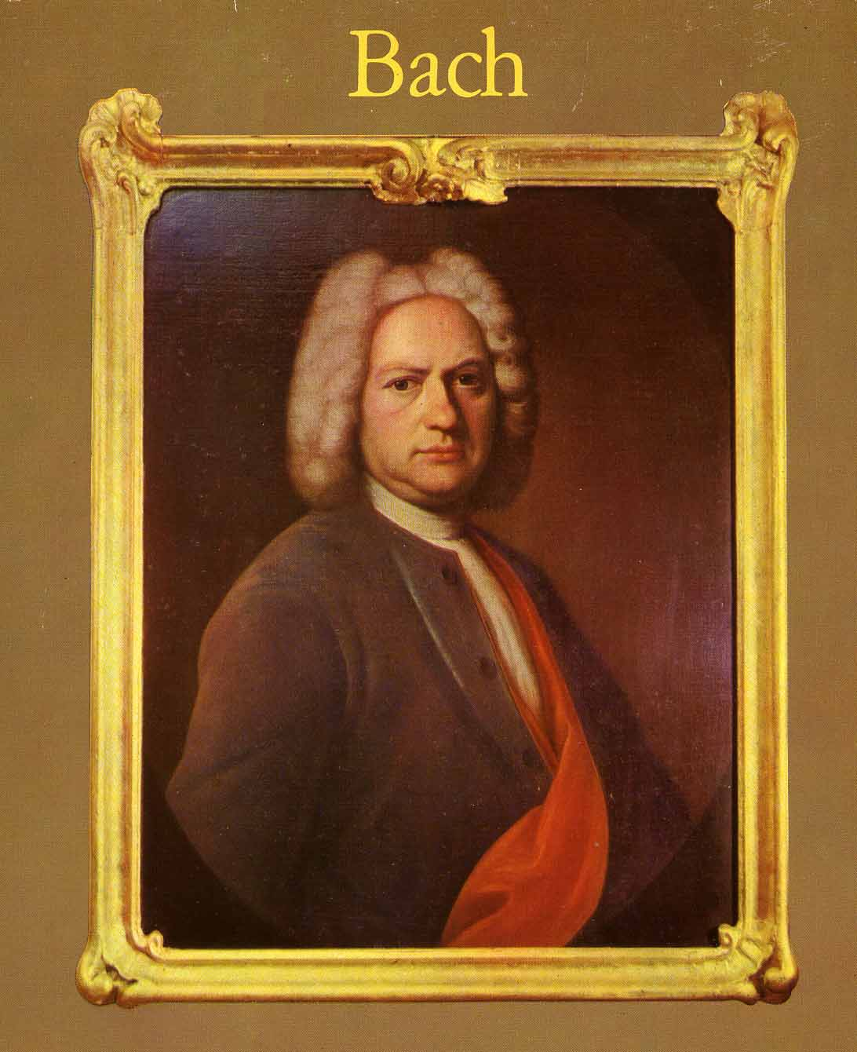

Slide 9
Творчість
Творча спадщина Йоганна Себастьяна Баха надзвичайно велика, охоплює понад 1000 композицій, з них 320 світських і духовних кантат, багато мес, «Різдвяна» й «Великодня» ораторії, численні хорали, мотети, інструментальні твори та інші.
Нині твори Баха прийнято позначати номером BWV (скорочено від Bach Werke Verzeichnis ). Ця класифікація була запропонована німецьким музикознавцем В. Шмідером в 1950 році, в її основі лежить тематичний принцип: номери BWV 1-224 асоціюються з кантатами, BWV 225–249 — з ораторіальними творами, BWV 250–524 — це хорали й духовні піснеспіви, BWV 525–748 — органні твори, BWV 772–994 —клавірні твори, BWV 995–1000 — твори для лютні, BWV 1001-1040 — камерна музика, BWV 1041-1071 — оркестрові твори та BWV 1072–1126 — канони і фуги.

Slide 10
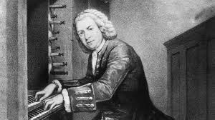

Slide 11
Більшість вокальних творів Баха написані на релігійні тексти. Музика їх пройнята глибоким релігійним почуттям і, разом з тим, філософською заглибленістю. Із світських вокальних творів композитора особливо виділяють кантати «Феб і Пан», «Селянська», «Кавова», безпосередньо пов'язані з тодішнім побутом.
Інструментальна музика Баха написана для органа . Також він створив сонату для скрипки соло, сюїти для віолончелі соло, а також музику для оркестру, концерти для скрипки з оркестром, для клавесина з оркестром та інші.
Інструментальні твори Баха стали джерелом транскрипцій багатьох композиторів, зокрема Ференца Ліста, Феруччо Бузоні, Сергія Рахманінова. Фортепіанні транскрипції деяких органних творів Баха зробили й українські композитори — Левко Ревуцький, Григорій Беклемішев. Своєрідним творчим експериментом став «Ричеркар» Баха в пуантилістичному інструментуванні Антона Веберна для октету.

Slide 12
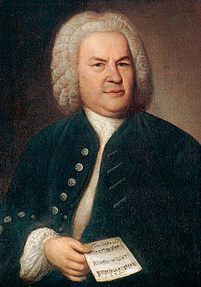

Slide 13
Вокальні твори
Кантати
Страсті(пасіони)
Ораторії та Магніфікат
Меси
Решта вокальних творів Баха включають кілька мотетів, близько 180 хоралів, пісні та арії.

Slide 14
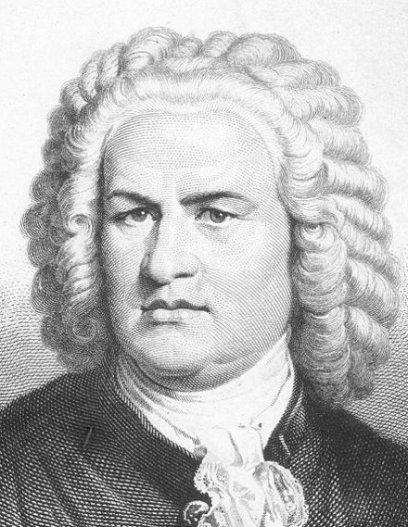

Slide 15
Кантати
Протягом довгого періоду свого життя щонеділі Бах у церкві Св. Фоми керував виконанням кантати, тема якої вибиралася згідно з лютеранським церковним календарем. Всього Бахом було написано більше 300 кантат на духовну тематику, з яких лише 200 дійшли до наших днів. Кантати Баха сильно розрізняються за формою та інструментуванням. Деякі з них написані для одного голосу, деякі — для хору; деякі вимагають для виконання великого оркестру, а деякі — всього кілька інструментів. Однак найчастіше використовується така модель: кантата відкривається урочистим хоровим вступом, потім чергуються речитативи і арії для солістів або дуетів, а завершується все хоралом. Найвідомішими з духовних кантат Баха є «Christ lag in Todesbanden» (номер 4), «Ein' feste Burg» (номер 80), «Wachet auf, ruft uns die Stimme» (номер 140) та «Herz und Mund und Tat und Leben» (номер 147). Крім того, Бах склав також деяку кількість світських кантат, звичайно приурочених до яких-небудь подій, наприклад, до весілля. Серед найвідоміших світських кантат Баха — дві Весільних кантати та жартівлива Кавова кантата та Селянська кантата.

Slide 16
Страсті (пасіони)
Страсті за Йоанном (1724) та Страсті за Матвієм (біля 1727) — твори для хору та оркестру на євангельську тему страждань Христа, призначені для виконання на вечірніх у страсну п'ятницю у церквах Св. Фоми та Св. Миколая. Страсті є одними з найбільш масштабних вокальних творів Баха. Відомо, що Бах написав 4 або 5 пасіонів, але лише ці два повністю дійшли до наших днів.

Slide 17
Ораторії та Магніфікат
Найвідоміша Різдвяна ораторія (1734) — цикл з 6 кантат для виконання під час різдвяного періоду літургійного року. Пасхальна ораторія (1734–1736) та Магніфікат являють собою скоріше великі та ретельно виважені кантати та мають менший розмах, ніж Різдвяна ораторія або пасіони. Магніфікат існує у двох версіях: споконвічної (мі-бемоль мажор, 1723) та пізнішої та відомішої (ре мажор, 1730).

Slide 18
Меси
Найвідоміша та значима меса Баха — меса сі мінор , що являє собою повний цикл ординарія. У цю месу, як і у багато інших творах композитора, увійшли перероблені ранні твори. Меса ніколи не виконувалася цілком за життя Баха — вперше це сталося лише у XIX столітті. Крім того, ця музика не виконувалася за призначенням через невідповідність лютеранським канонам (у нього входили лише Киріє та Глорія), а також через тривалість звучання (близько 2 годин). Крім меси сі мінор, до нинішнього часу дійшло 4 коротких двочастотних мес Баха (Киріє та Глорія), а також окремі частини, як Sanctus та Kyrie.

Slide 19
Дякую за увагу.

